Slide 1
投资有风险，入市需谨慎！
陆炳羽【A0150623100003】：课程顾问
王泽文【A0150623060004】：编写
王冬冬【A0150122070005】：转述
郑重提示：本课程所涉观点，非个人观点，均基于软件数据，仅供学习交流，不构成任何投资买卖建议，据此入市风险自负。

Slide 2

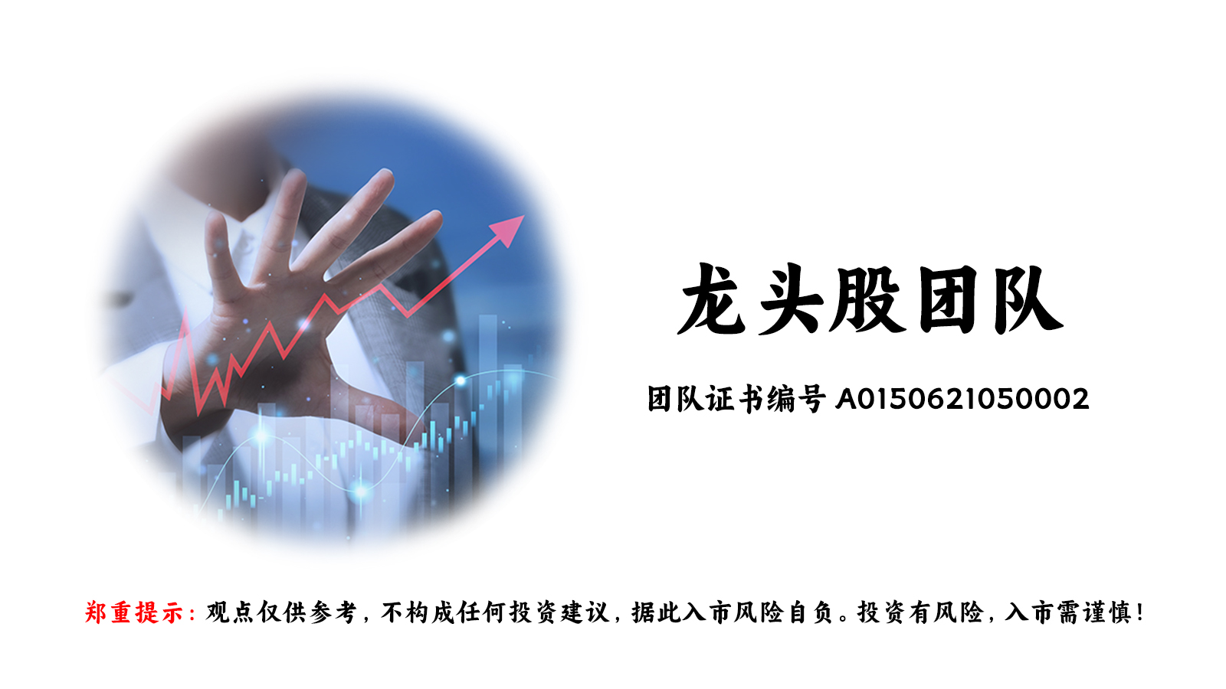

Slide 3
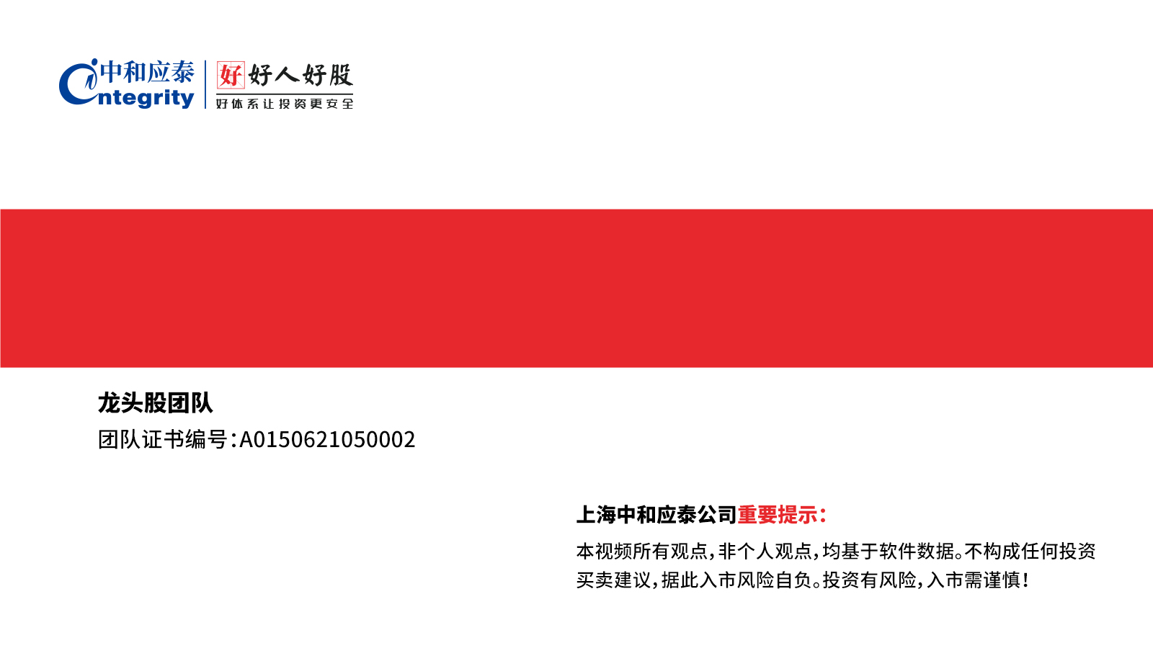

Slide 4

今日课程安排
1
日线选股取点步骤及规则详解
2
案例讲解
3
重难点提醒
龙头股团队
团队证书编号A0150621050002

Slide 5
1
是否有可用仓位
机会来了我是否有仓位去把握？
买股票前
灵魂三问
是否同一个体系
2
赚到的方式我能否复制？
3
做错了会亏多少
我的底线在哪里？
龙头股团队
团队证书编号A0150621050002

Slide 6
日线主升交易思路
周线优选
没有触发止盈和纠错+上涨衰竭
↓
↓
选股-优选-买入-持股-卖出
↑
↑
↑
取点规则+复盘打理自选
回踩低吸标准 +总仓位管理 +日线瑕疵（个股仓位）
止盈标准+纠错标准
龙头股团队
团队证书编号A0150621050002

Slide 7
事物发展生命周期
诞生-趋势初生
发展-趋势加强
鼎盛-趋势主升
衰落-趋势瓦解
消亡-趋势破灭
龙头股团队
团队证书编号A0150621050002

Slide 8
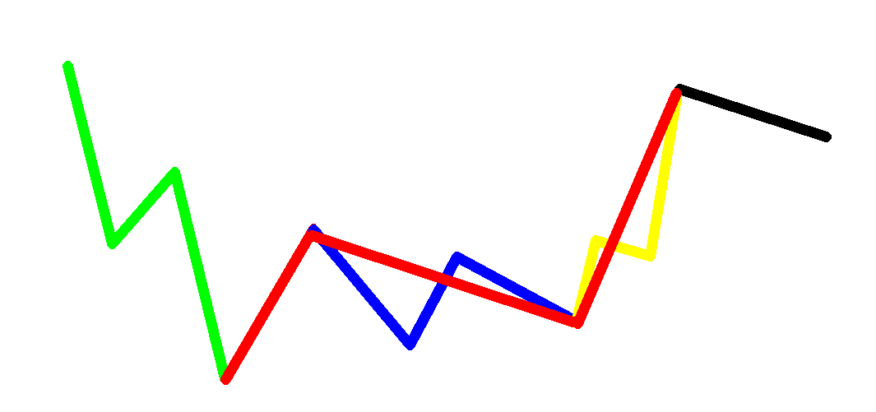
为什么资金有这样的运作过程？
出货
拉高
交易信心逐步丧失
下
跌
趋
势
上
涨
趋
势
交易信心逐步爆棚
试盘
建仓
洗盘
龙头股团队
团队证书编号A0150621050002

Slide 9
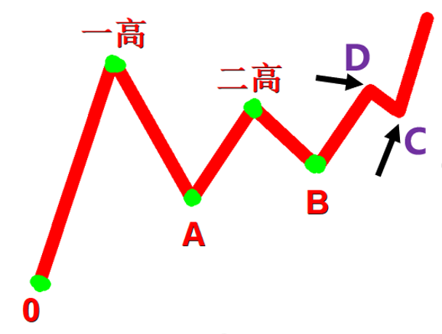
强势模型标准图形
取点口诀
一涨二回再确认
三点上移是上涨
取点定趋势：借助趋势的力量
龙头股团队
团队证书编号A0150621050002

Slide 10
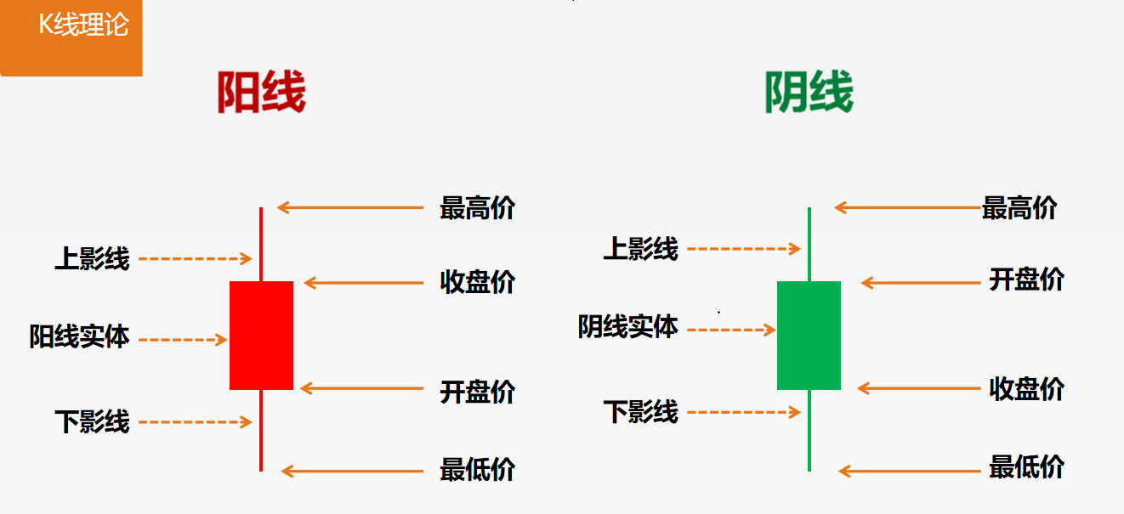
龙头股团队
团队证书编号A0150621050002

Slide 11
日线主升取点步骤
步骤一：抄底先锋定0点
步骤二：划分资金区域
步骤三：在对应的资金区域取5个点
步骤四：DC点的确认
龙头股团队
团队证书编号A0150621050002

Slide 12
步骤一：抄底先锋定0点
1.找抄底先锋定0点（一年以内）
2.先看最低点判断，哪个最先出买点就用哪个抄底先锋
龙头股团队
团队证书编号A0150621050002

Slide 13

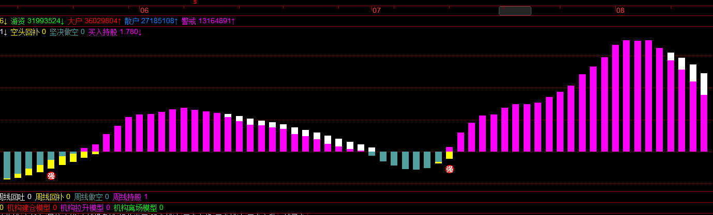
步骤二：划分资金区域
资金流入区域开始：操盘决策出现“强”字，即代表资金流入区间开始，资金流入出现1天也算。 资金流出区域开始：操盘决策上红色＜白色或者黄色＜绿色*2出现连续三天或以上，出现的第一天，就是回调的开始。
红色＞白色 黄色＞绿色*2
红色＜白色 黄色＜绿色*2
龙头股团队
团队证书编号A0150621050002

Slide 14
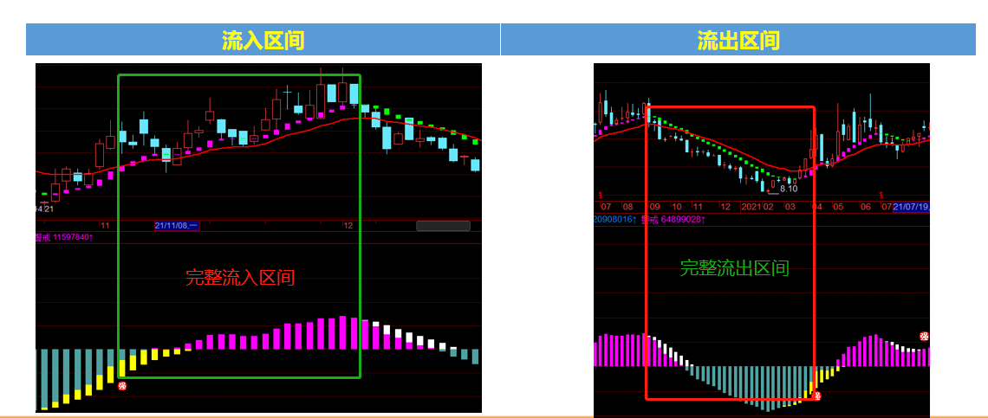
注意：
“强 ”字出现，强字前面一定有至少三天的资金流出，且强字所在的位置，一定是处于一个资金的流入阶段的。 强字只有 区分资金的流入流出区间 的功能，没有其他任何含义，不能见“强”买入。
龙头股团队
团队证书编号A0150621050002

Slide 15
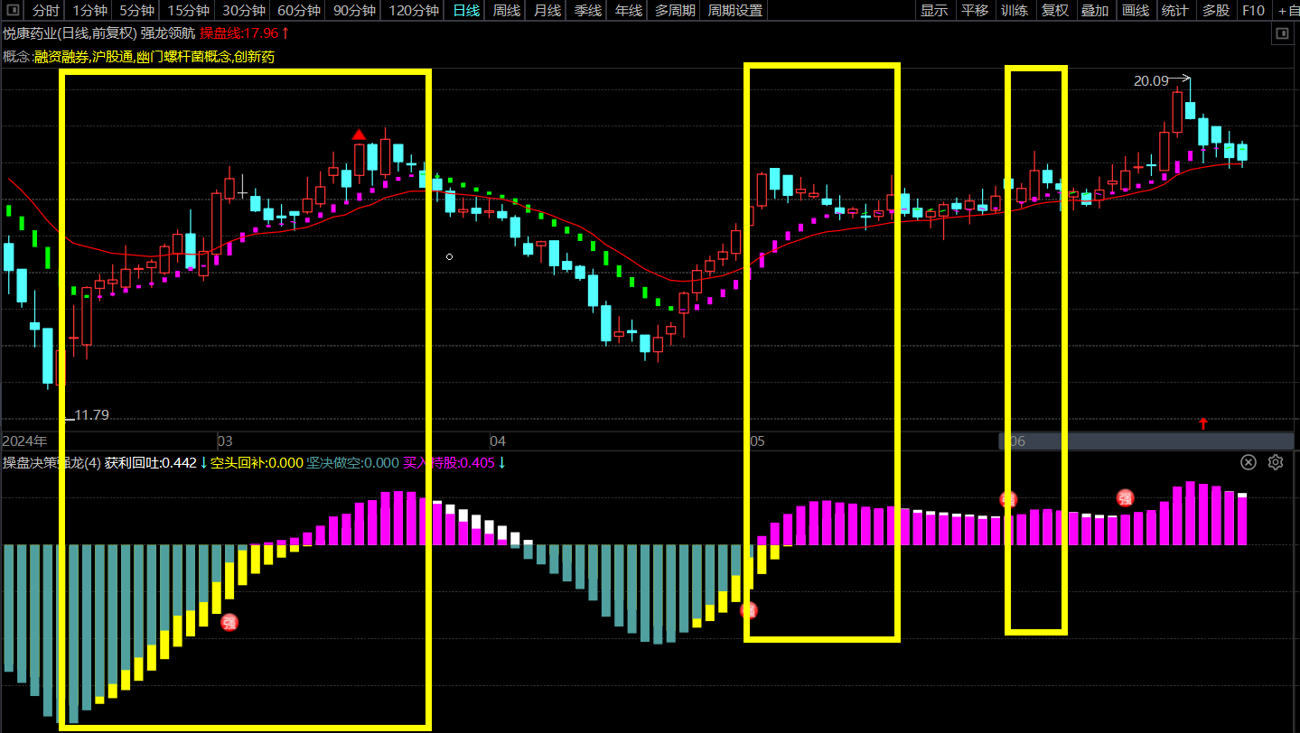

龙头股团队
团队证书编号A0150621050002

Slide 16
步骤三：在对应的资金区域取5个点(0、一高、A、二高、B)
①扭转下跌趋势的标准：一涨阶段（0、一高）
②扭转之后的调整阶段的取点标准：二回阶段（A、二高、B）
龙头股团队
团队证书编号A0150621050002

Slide 17
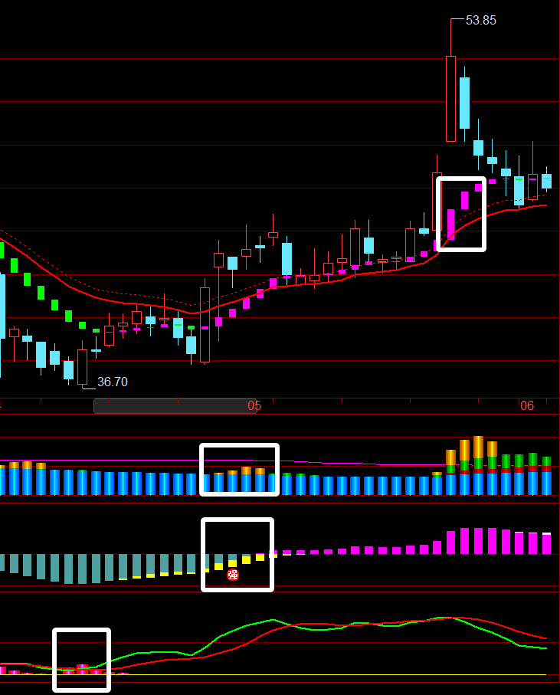

一涨：扭转下跌趋势的标准
(1).判断底部区域位置： 抄底先锋出现（拐点）
(2).判断趋势扭转 ： 多空趋势线在操盘线上方（趋势）
(3).判断变盘信号： 操盘决策出资金流入（资金）
(4).判断上涨的力量： 主力进出黄色超过3天或以上（主力）
一高：0启动点到第一个资金流出区域开始前，一整个阶段的最高收盘价，（一高取点时，相邻的两个资金流入区间，若是收盘创新高，那一高后移，新高取代一高成为新的一高）
龙头股团队
团队证书编号A0150621050002

Slide 18
②扭转之后的调整阶段的取点标准：二回阶段
A点：确立一高后，紧邻一高右侧的，第一次资金流出阶段的最低价 二高：确定A点后，紧邻A点右侧的完整资金流入阶段的最高收盘价 ①一高大于二高 ②二高这个完整资金流入区域只能取二高这一个点
B点：二高右侧资金流出开始，到第一次扭转二高这个阶段的最低价
龙头股团队
团队证书编号A0150621050002

Slide 19
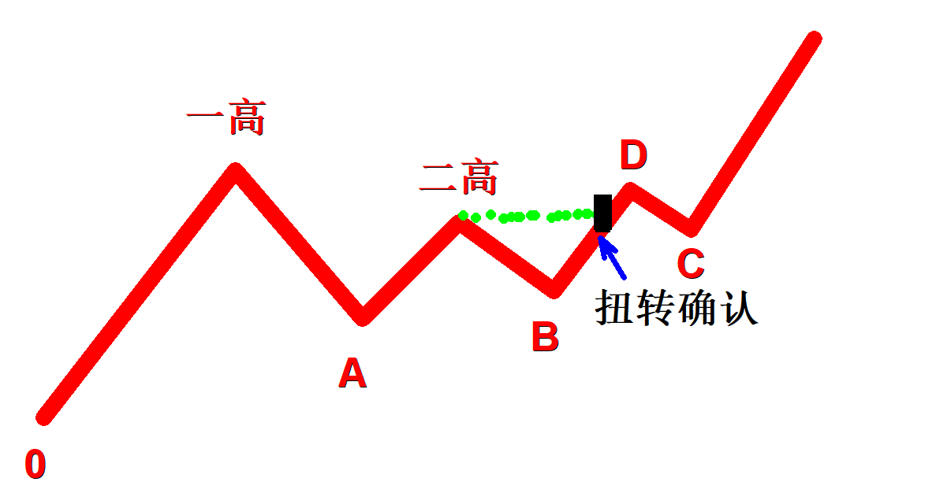
②扭转之后的调整阶段的取点标准：二回阶段
扭转确认（扭转二高）： 二高确认后，右侧资金流出开始，直到第一次收盘价大于等于二高价格的0.99，就算扭转成功了。
举例：二高收盘价为10元，那扭转二高，就是扭转后，当天的收盘价要大于等于9.9元。（扭转当天收盘价≥二高收盘价*0.99）
龙头股团队
团队证书编号A0150621050002

Slide 20
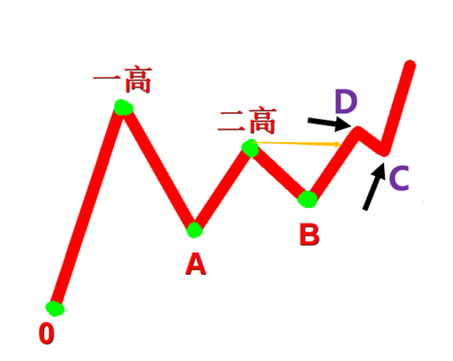
步骤四：DC点的确认
C点：
扭转二高后第一次回踩到操盘辅助线。 （操盘辅助线=操盘线✖1.01）
D点：
B点 到 C点之间 的最高收盘价 （D点是方便后续教学知识点提前取好的一个点）
（回踩是一个动作，买点是一个价格）
注意： 1、B点可以和扭转二高那天（或D）是同一天 2、C点和扭转二高那天（或D）不能是同一天
龙头股团队
团队证书编号A0150621050002

Slide 21
案例示范
日线取点顺序：0点、一高、A、二高、扭转、B、C、D
悦康医药 688658：0点2024.02.06 嘉应制药 002198：0点2024.02.06 双林股份 300100：0点2023.04.25 天龙股份 603266：0点2023.04.25 长春一东 600148：0点2023.04.27
龙头股团队
团队证书编号A0150621050002

Slide 22
特殊情况及重点提醒：
1.一高、二高、扭转二高、D点，这些高点都是看收盘价，取点时是阴线还是阳线，都没关系，只选收盘价最高的。
2.0点、A点、B点、C点都看最低价，取点时是阴线还是阳线，都没关系，只选下影线最低的（最低价）。
3.一高和二高收盘价可以相同。（相同的收盘价看最高价高的那个是一高）
4.最极端的情况，0点、A点和B点三个最低价相等，也是可以的，是符合体系的。
龙头股团队
团队证书编号A0150621050002

Slide 23
特殊情况及重点提醒：
5.扭转二高：是指二高后，股价回调，再次上涨时，某天的收盘价大于等于二高价格的0.99（只需要看流出即可）
6.C点是操盘辅助线上一个点，即C点当天的最低价小于等于当天操盘辅助线。
龙头股团队
团队证书编号A0150621050002

Slide 24
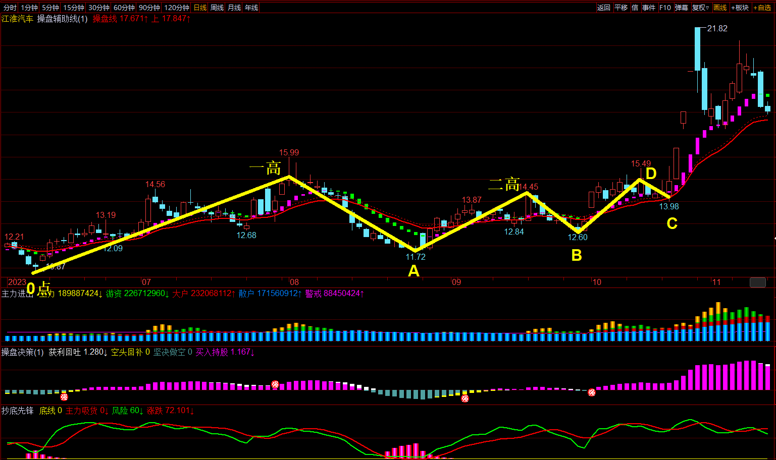
强势模型标准图形
取点口诀
一涨二回再确认
三点上移是上涨
取点定趋势：借助趋势的力量
龙头股团队
团队证书编号A0150621050002

Slide 25
日线主升交易思路
周线优选
没有触发止盈和纠错+上涨衰竭
↓
↓
选股-优选-买入-持股-卖出
↑
↑
↑
取点规则+复盘打理自选
回踩低吸标准 +总仓位管理 +日线瑕疵（个股仓位）
止盈标准+纠错标准
龙头股团队
团队证书编号A0150621050002

Slide 26
课程总结
1
取点顺序：0点、一高、A、二高、扭转、B、C、D
2
群内分享的、课上案例和作业案例，要多去动手画一画
龙头股团队
团队证书编号A0150621050002

Slide 27
今晚巩固取点
稍后助教和信息群发取点作业训练，听完课先完成取点作业巩固学习成果， 了解自己的疑惑点，有疑惑群里问。
作业不难，花个十几分钟就能搞定
下节课预告： 买卖规则（不仅仅要学会买，也要学会卖）
龙头股团队
团队证书编号A0150621050002

Slide 28
投资有风险，入市需谨慎！
陆炳羽【A0150623100003】：课程顾问
王泽文【A0150623060004】：编写
王冬冬【A0150122070005】：转述
郑重提示：本课程所涉观点，非个人观点，均基于软件数据，仅供学习交流，不构成任何投资买卖建议，据此入市风险自负。

Slide 29
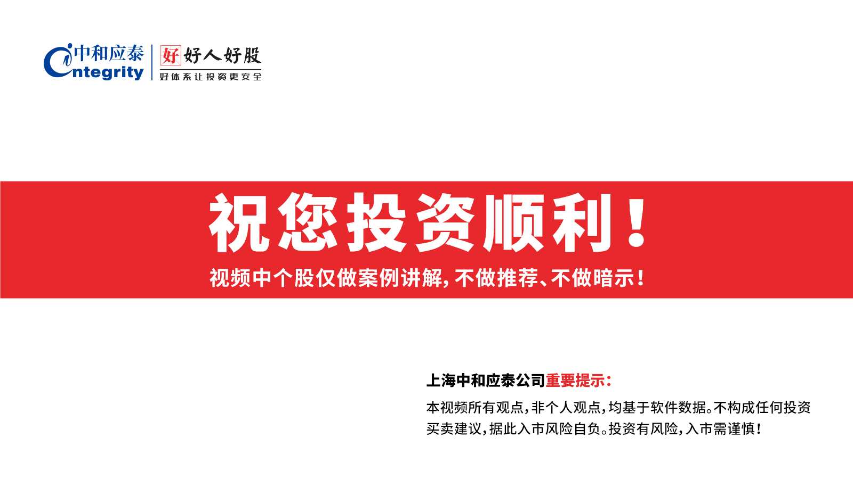
龙头股团队
团队证书编号A0150621050002

